Slide 1
Системные решения
ЭФФЕКТИВНЫХ ЗАКУПОК

Slide 2
решения РТС-ТЕНДЕР
  Сервис мониторинга цен
  Сервис расчета и обоснования НМЦК 871н, 102 ПП, 22ст. 44-ФЗ
  МИК
  Аналитика на основе больших данных
  Мобильное приложение
ЦИФРОВЫЕ РЕШЕНИЯ
  Сервис мониторинга ГОСТов/СНиПов/СанПиНов/РД
  Сервис «О Контрагенте»
  Учебный центр РТС-тендер
  Сервис рекомендаций ограничений и преференций применяемых к закупке (ОКПД2)
  Согласование совместных закупок

Slide 3
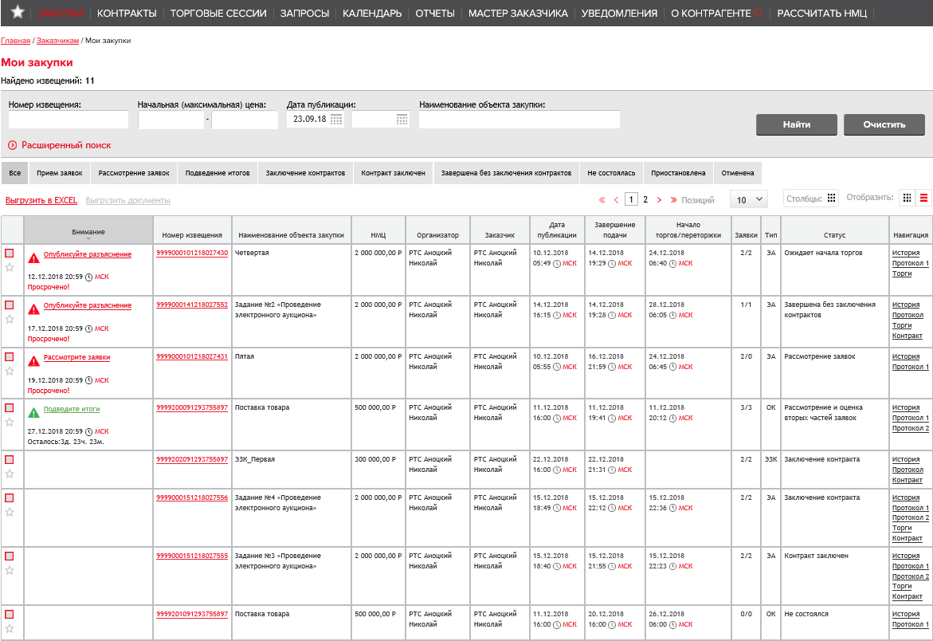
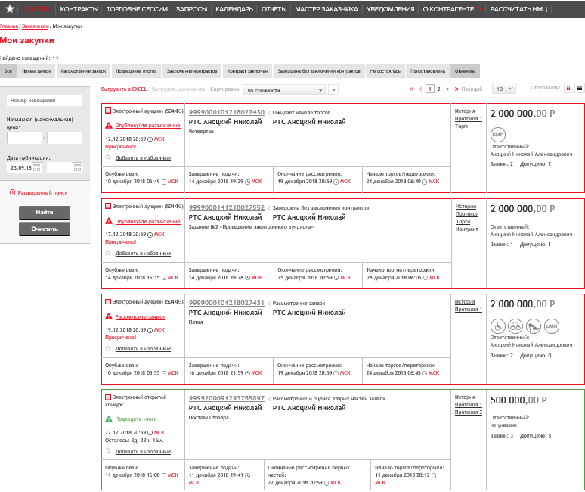


Возможность выбора наиболее удобной формы отображения данных
Табличная форма
Карточная форма

Slide 4
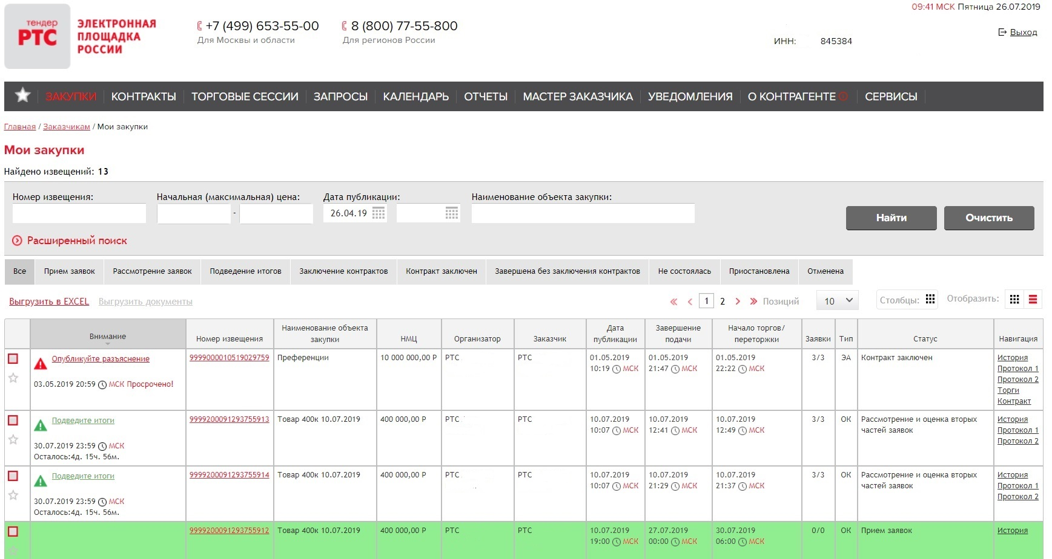
  ДОСТУП К СЕРВИСАМ ИЗ ЛИЧНОГО КАБИНЕТА ЗАКАЗЧИКА

Slide 5

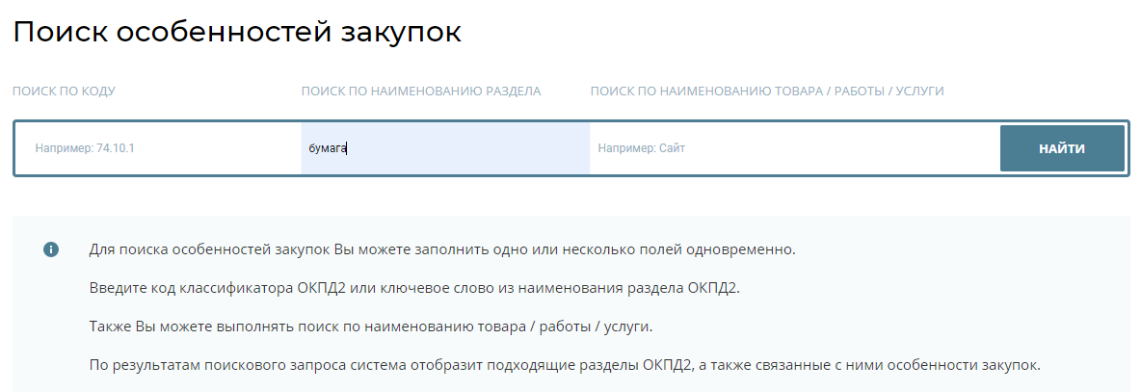
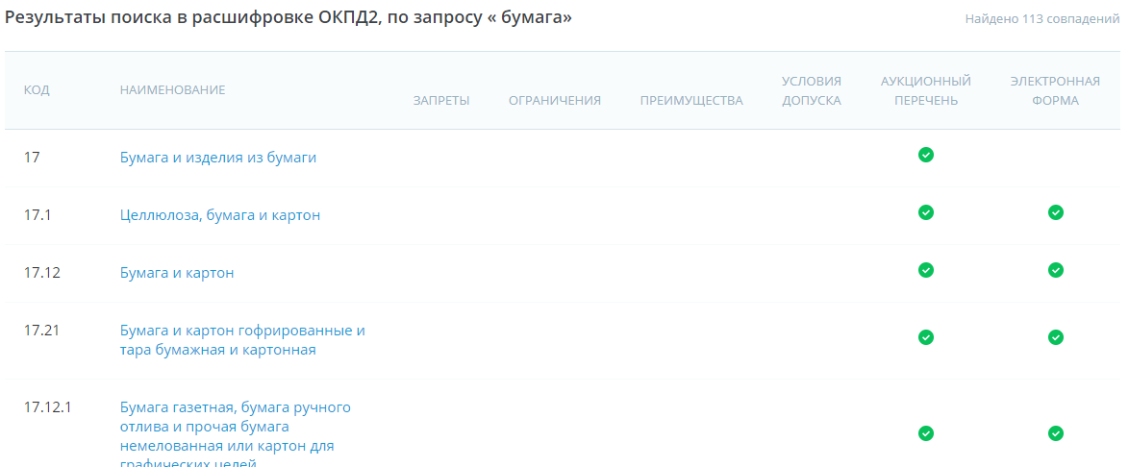
Особенности закупок
ВОСТРЕБОВАННЫЙ ФУНКЦИОНАЛ
Определение ограничений и преференций для закупаемых ТРУ или кода ОКПД2
Для того чтобы избежать штрафов и автоматизировать ведение закупок, воспользуйтесь нашим программным обеспечением
1
Введите наименование товара или ОКПД2
2
Получите результаты проверки

Slide 6

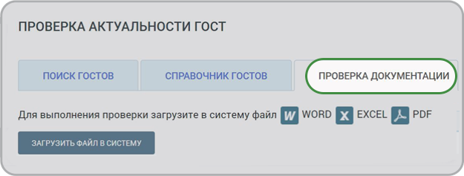
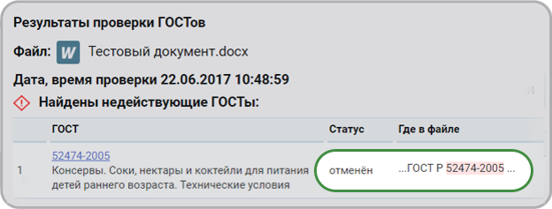
Сервис «Проверка ГОСТов»
УНИКАЛЬНЫЙ ФУНКЦИОНАЛ
Проверка актуальности ГОСТов до публикации закупок
Загрузите файлы закупочной документации
Получите результаты проверки
Некорректные ссылки на ГОСТы могут стать причиной подачи жалобы в ФАС и отмены закупочной процедуры

Slide 7
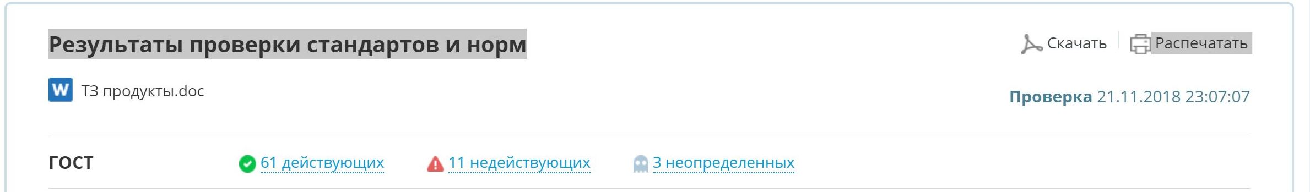
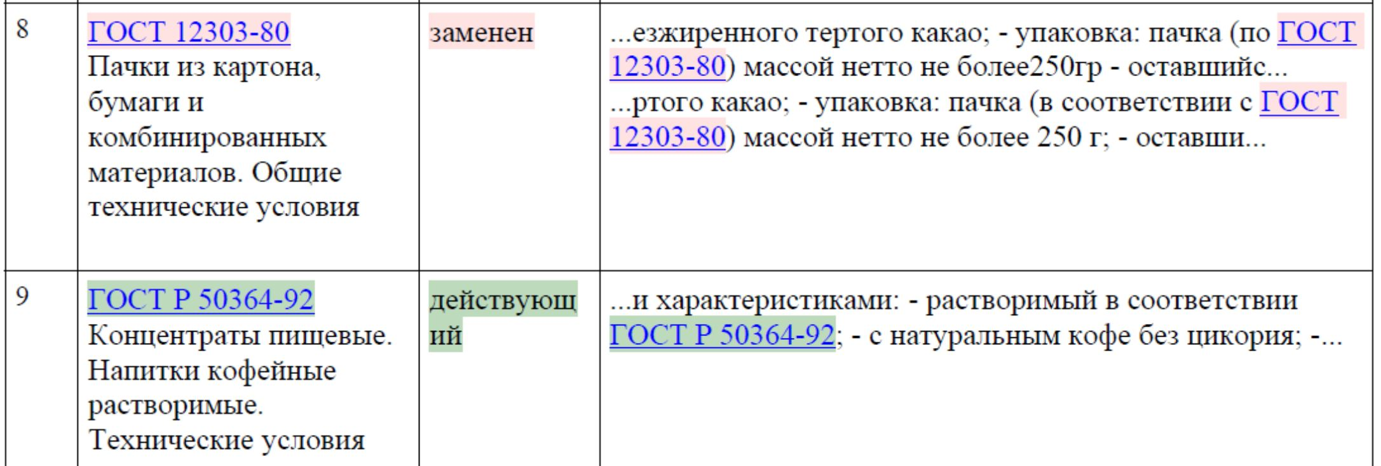
Сервис «Проверка ГОСТов»

Slide 8
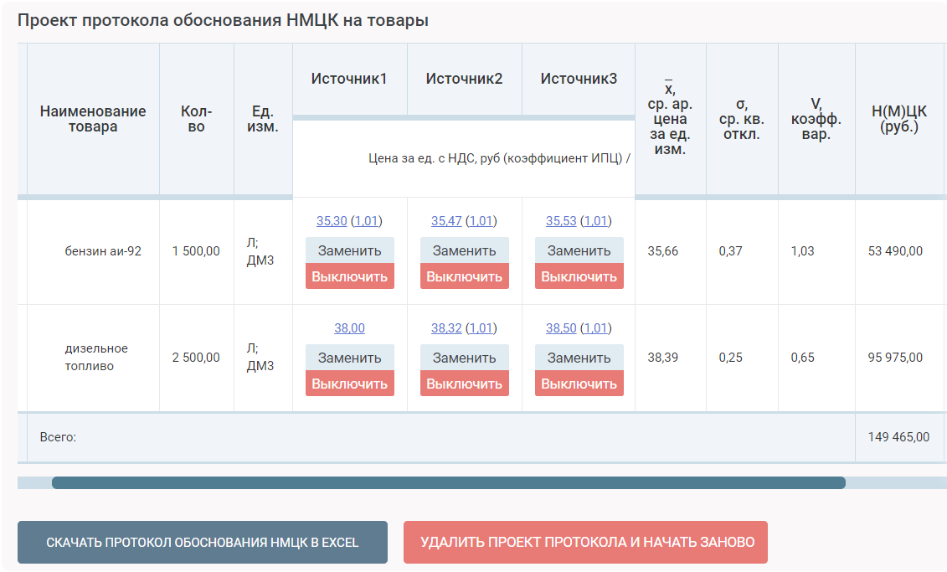
Сервис «Обоснование НМЦ»
1
4
Расчет в соответствии
с рекомендациями, утвержденными приказом Минэкономразвития России
от 02.10.2013 № 567 (44-ФЗ)
Автоматическое формирование протокола обоснования НМЦ
в файле EXCEL
2
5
Пересчет цен к текущей дате с учетом индекса потребительских цен
Выборка ценовых параметров из контрактов без штрафов и пеней
3
6
НОВИНКА!
Расчёт стоимости медицинских изделий согласно Приказу Минздрава России №759н/3450
Загрузка цен из коммерческих предложений поставщиков
Скриншот из сервиса СТАР-НМЦ

Slide 9



Сервис «О контрагенте»
О Контрагенте – онлайн-сервис проверки юридических лиц и ИП
участникам государственных и коммерческих закупок
службам закупок и продаж
ИП и субъектам МСП
проверяющим органам
кредитным офицерам, риск-менеджерам, фин. контроллерам
юридическим службам
Быстро
Удобно
Достоверно
Введите ИНН контрагента и получите отчет в 1 клик
Отчет в pdf доступен
на любом устройстве
для чтения и скачивания
В отчете объединены данные
из открытых официальных источников
Войдите в Личный кабинет
в раздел О Контрагенте
Найдите контрагента
по ИНН или названию
Сформируйте отчет
в 1 клик

Slide 10
Сервис «О контрагенте»
ВЛАДЕЛЬЦЫ КОМПАНИИ
УЧАСТИЕ В УСТАВНОМ КАПИТАЛЕ ДРУГИХ КОМПАНИЙ
СВЕДЕНИЯ О ЛИЦЕ, ИМЕЮЩЕМ ПРАВО БЕЗ ДОВЕРЕННОСТИ ДЕЙСТВОВАТЬ ОТ ИМЕНИ ОРГАНИЗАЦИИ
СВЕДЕНИЯ О ДОХОДАХ И РАСХОДАХ
СВЕДЕНИЯ ОБ УПЛАЧЕННЫХ ОРГАНИЗАЦИЕЙ СУММАХ НАЛОГОВ И СБОРОВ
СВЕДЕНИЯ О СУММАХ НЕДОИМКИ И ЗАДОЛЖЕННОСТИ ПО ПЕНЯМ И ШТРАФАМ
СВЕДЕНИЯ О НАЛОГОВЫХ ПРАВОНАРУШЕНИЯХ И МЕРАХ ОТВЕТСТВЕННОСТИ ЗА ИХ СОВЕРШЕНИЕ
ОСНОВНЫЕ ДАННЫЕ ФИНАНСОВОЙ ОТЧЕТНОСТИ
СВЕДЕНИЯ О ЛИЦЕНЗИЯХ
ОСНОВНЫЕ ДАННЫЕ УЧАСТИЯ КОМПАНИИ В ИСПОЛНЕНИИ ГОСУДАРСТВЕННЫХ, МУНИЦИПАЛЬНЫХ И КОММЕРЧЕСКИХ КОНТРАКТОВ (44-ФЗ, 223-ФЗ)
ИНФОРМАЦИЯ О НАЧИСЛЕНИИ НЕУСТОЕК(ШТРАФОВ, ПЕНЕЙ) ПО КОНТРАКТАМ 44-ФЗ
СУДЕБНАЯ ИСТОРИЯ КОМПАНИИ
ИСПОЛНИТЕЛЬНЫЕ ПРОИЗВОДСТВА
ПРОВЕРКИ СРО

Slide 11
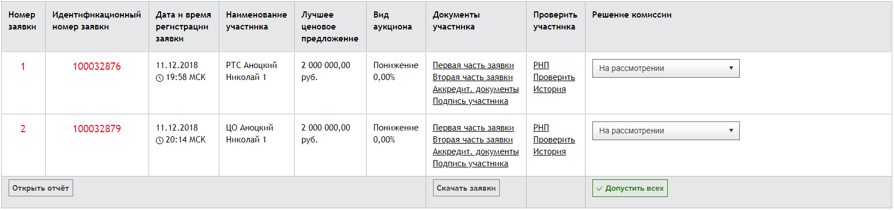

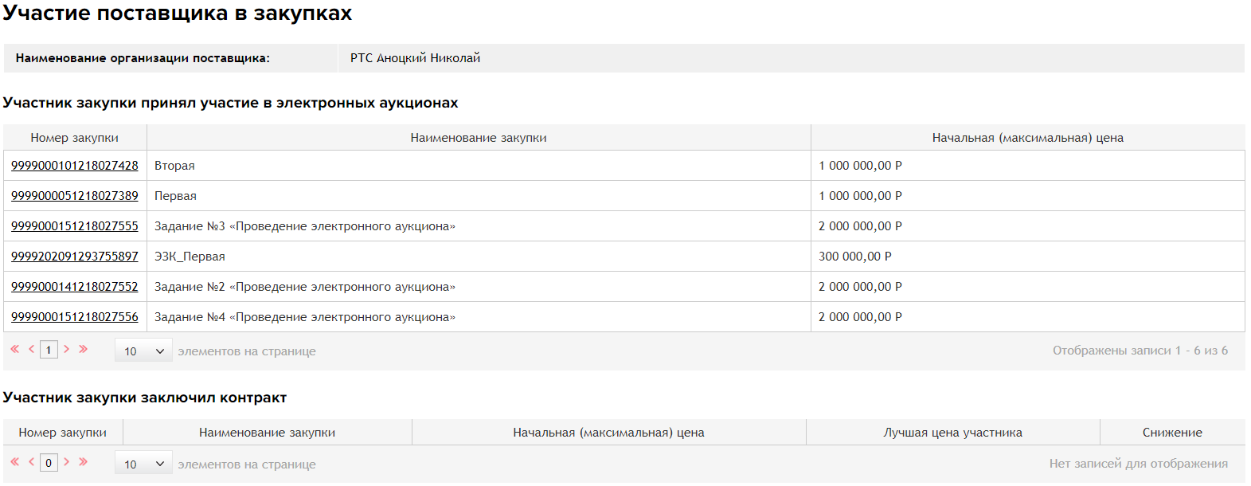
Проверка участника

Slide 12
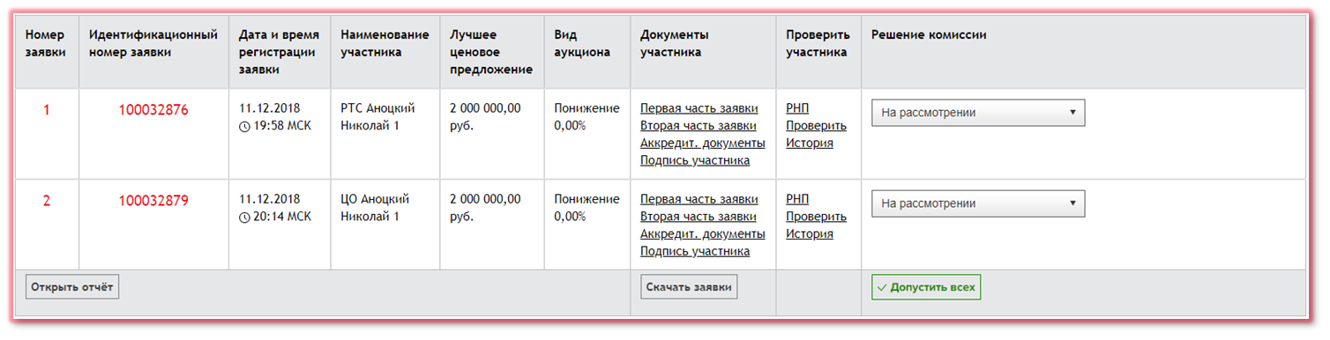
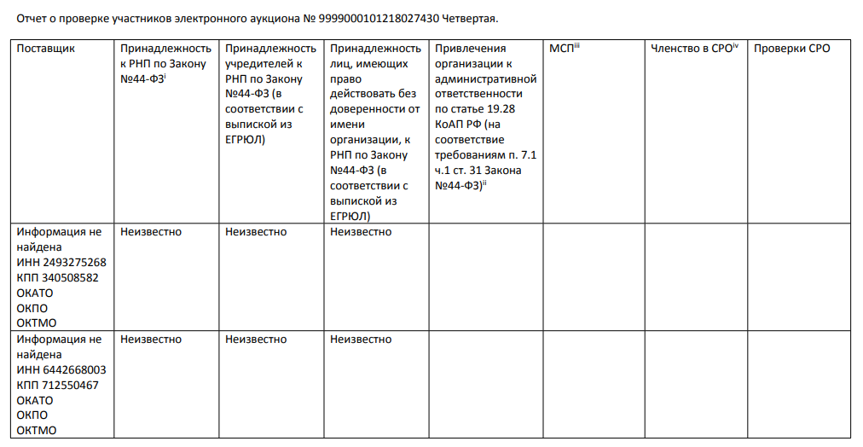

Проверка участника

Slide 13
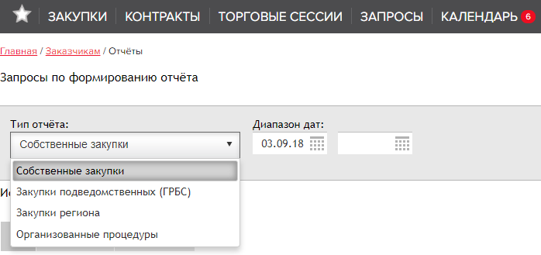
  Отчеты в личном кабинете заказчика
Возможность формирования отчета:
по собственным закупкам –отчет, в котором пользователь выступает в качестве заказчика
по организованным закупкам –отчет, в котором пользователь выступает в качестве организатора торгов
по закупкам подведомственных (ГРБС) - отчет доступен только ГРБС и формируется по их подведомственным организациям
по региону – отчет по всему региону пользователя
по всем способам закупки!
Доступна информация (формируется из ЕИС):
Заказчик, организатор закупки,
Номер закупки,
Наименование объекта закупки,
ОКПД2
Все даты по закупке,
Источник финансирования, КБК
Преимущества, ограничения и запреты,
Дополнительные требования к участникам закупок,
Подано заявок,
Одобрено заявок,
Причины отклонения
Количество вышедших на торги,
Снижение на 25 и более %
НМЦК
Цена по результатам закупки,
Экономия, %экономии
Обеспечение заявки и контракта,
Планируемый поставщик,
Информация по контракту (из реестра контрактов на дату выгрузки информации)

Slide 14
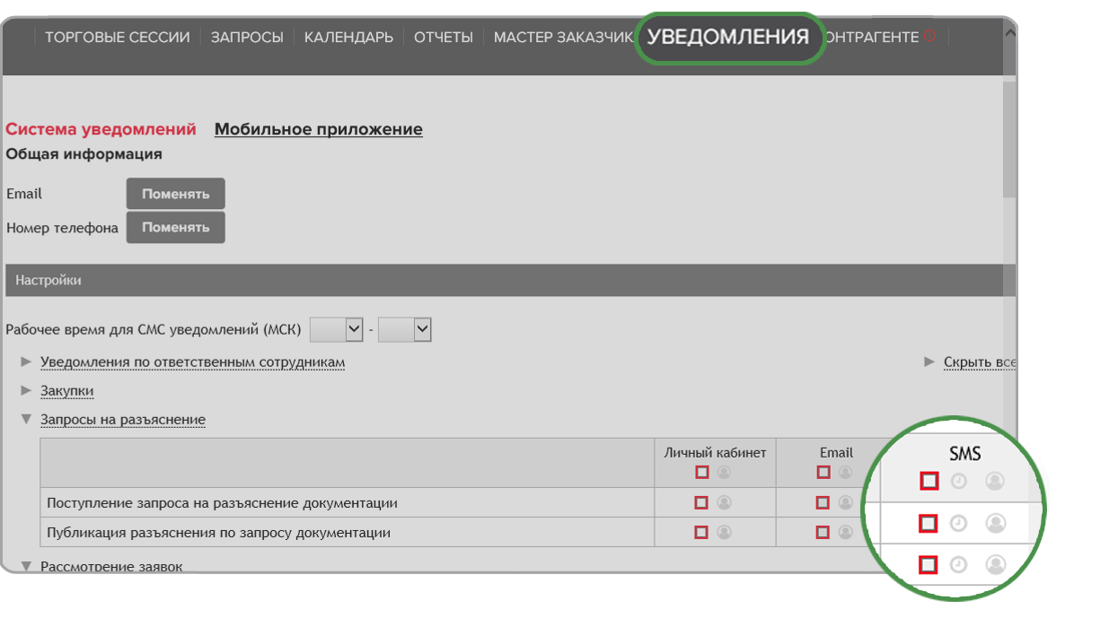
  СМС-информирование пользователей о
  регламентированных сроках выполнения действий
Подключение СМС-информирования доступно пользователю в ЛК
Подписка на СМС-информирование
Выбор категории информации
для СМС-уведомления
НЕ ПРОПУСТИТЕ ВАЖНЫЕ СОБЫТИЯ: ПОДКЛЮЧАЙТЕ УСЛУГУ СМС-ИНФОРМИРОВАНИЯ!

Slide 15
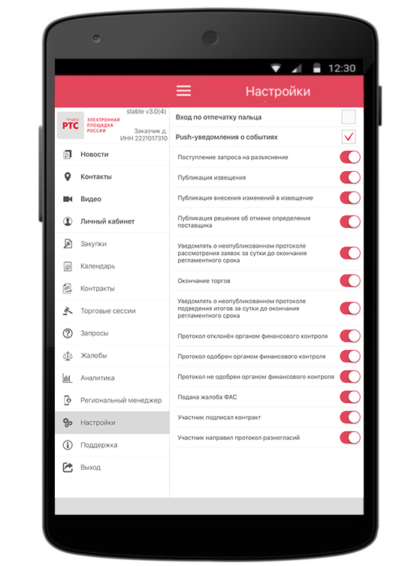
  МОБИЛЬНОЕ ПРИЛОЖЕНИЕ РТС-ТЕНДЕР
Специальное приложение РТС-тендерBдля мобильных устройств
  Поддерживает Android и iOS
  Простая установка и работа
  Возможность контроля своих закупок в любое время и в любом месте
  Автоматические напоминания о ходе закупок
Возможность входа
по отпечатку пальца
Настройка оповещений
(Push-уведомлений)
Аналитика и сравнительный анализ
закупочной деятельности
Видеозаписи прошедших вебинаров по законодательству и по работе на площадке
Удобный календарь с напоминаниями
Новости, размещенные на РТС-тендер

Slide 16

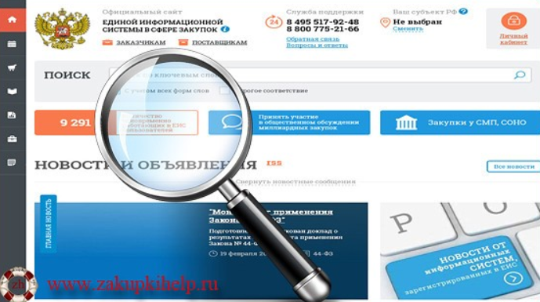

ПРОБЛЕМАТИКА
По данным Минэкономразвития 25% госконтрактов расторгается или не исполняется в плановые сроки
Планирование /
размещение закупки
Осуществление закупки /
выбор поставщика
Исполнение
контракта
!

Slide 17
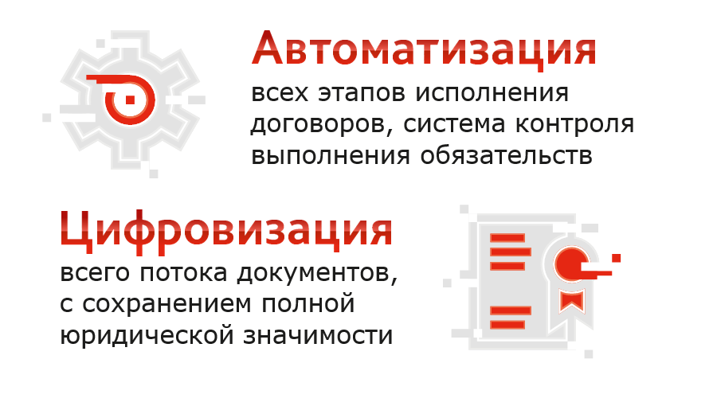
РЕШЕНИЕ

Slide 18

АКТУАЛЬНАЯ РАЗРАБОТКА РТС-ТЕНДЕР
МОДУЛЬ ИСПОЛНЕНИЯ КОНТРАКТОВ:
Единая цифровая система управления закупками регионов
Доступно только на площадке РТС-тендер
Полная оцифровка, никаких бумаг:
Электронная карточка договора, увязка всех спецификаций, субподрядных договоров; проверка графика выполненных работ на всех уровнях подрядчиков
Невозможно изменить документы задним числом
Исключена потеря документов (электронный архив)
Юридически значимый обмен документами любого типа
Реально работающее решение:
ПИК ЕАСУЗ - внедрено в Московской области в ноябре ‘17
>10 тыс. участников; > 250 тыс. документов на контроле
Презентовано на ПМЭФ ’18
пилотная эксплуатация дополнительно в 15 регионах РФ
Онлайн контроль все этапов исполнения договоров:
Централизованный мониторинг исполнения всех обязательств, контроль целевого использования денежных средств
Доступ ко всем договорным / проектным документам
По любому уровню субъектов (от региона до конкретного поставщика / заказчика / договора)
Управление приемкой и претензионной работой
Разработчик / интегратор:
оператор
Федеральной
ЭТП
Проверка соответствия стоимости товара/работы/услуги из платежного документа реальной рыночной стоимости

Slide 19





ОТРАСЛЕВОЙ ФОКУС
РЕШЕНИЕ МИК АДАПТИРОВАНО ДЛЯ СЛЕДУЮЩИХ ОТРАСЛЕЙ:
Строительство
Здравоохранение
Промышленное производство
Логистика
(взаимосвязанные поставки)
Энергетика

Slide 20
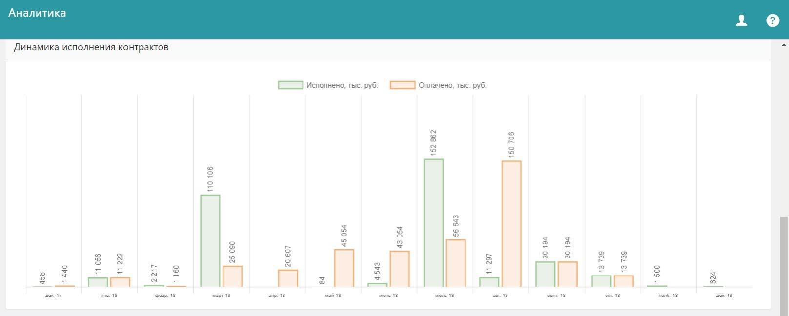
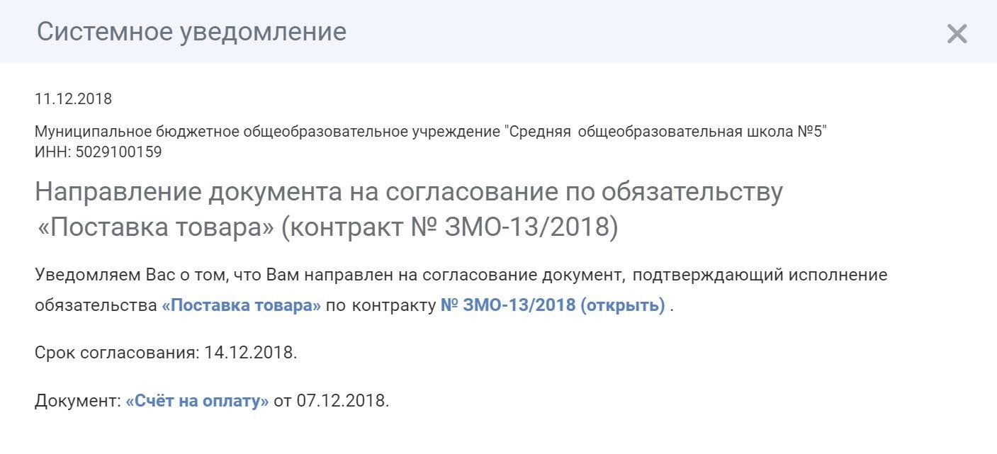
МИК. Для заказчика
Оперативный контроль и мониторинг
Электронный договор
Электронный график исполнения обязательств
Система уведомлений и предупреждений
Контроль привлечения субподрядчиков
Контроль платежей
Контроль применения штрафных санкций
Снижение трудоемкости
Юридически значимый электронный документооборот
Шаблоны договоров
Электронный архив всех документов
*Неисполнение обязательств, непредоставление требуемых документов и др.

Slide 21
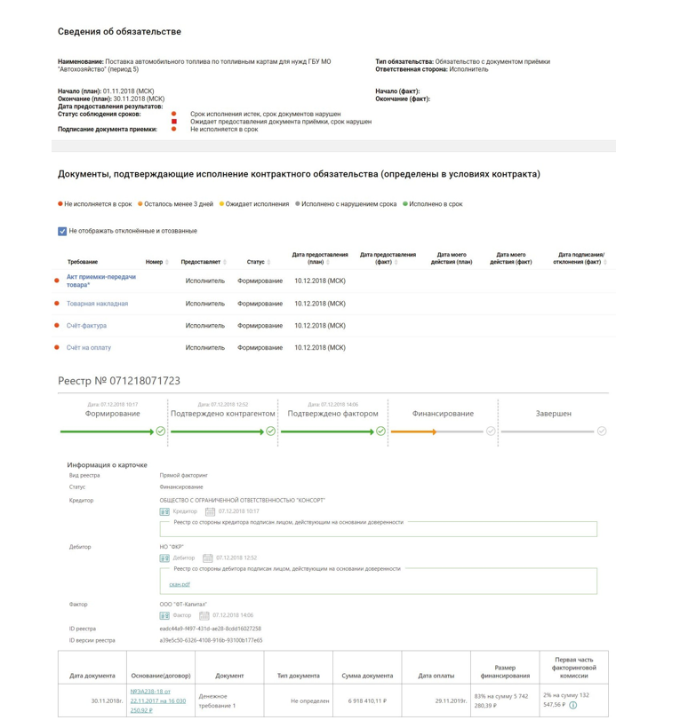
МИК. Для поставщика
Прозрачность взаимодействия
Контроль исполнения обязательств Заказчика
Система уведомлений и предупреждений
Контроль применения штрафных санкций
Поддержка субъектов МСП
Факторинг в режиме онлайн
Снижение затрат
Исключение финансовых и временных затрат на передачу бумажных оригиналов документов заказчику

Slide 22
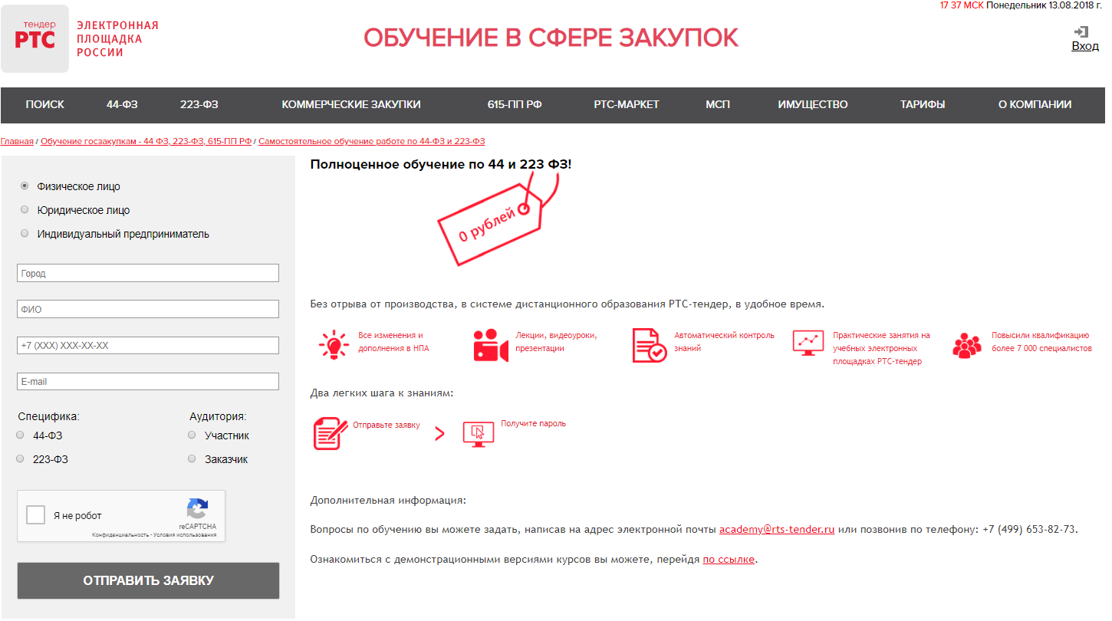
БЕСПЛАТНЫЙ ДИСТАНЦИОННЫЙ ОБУЧАЮЩИЙ КУРС
  Курс рассчитан на 120 часов
  Включает последние нововведения 44-ФЗ
  Возможность обучаться без отрыва от рабочего процесса
  Сертификат о прохождении курса

